Slide 1
Olivenza
Mafalda Rosa

Slide 2
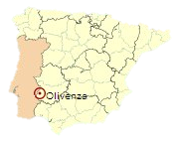
Olivenza

Slide 3



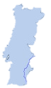

Olivenza
Orden del Templo
Olivenza y Badajoz
Alfonso IX
Afonso III
Dominio
Portugués
Dominio
Español
1230

Slide 4
Olivenza
Olivenza y Badajoz
Alfonso IX
D. Dinis I
Convención
de Badajoz
Dominio
Portugués
Dominio
Español
1230
1267

Slide 5

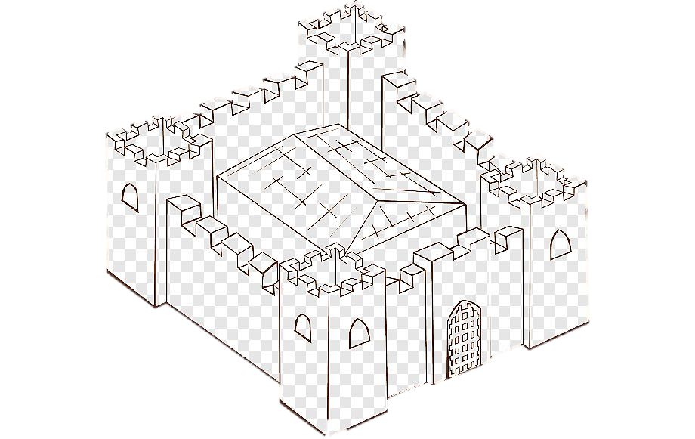


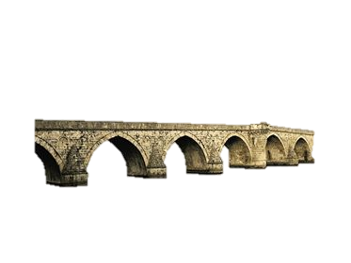
Olivenza
Olivenza y Badajoz
Alfonso IX
D. Dinis I
Tratado de
Alcañices
Convención
de Badajoz
Afonso IV
D. João II
D. Manuel
Dominio
Portugués
Dominio
Español
1230
1267
1297

Slide 6
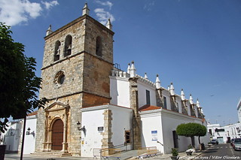
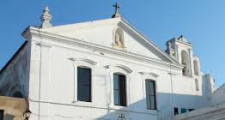

Olivenza
Olivenza y Badajoz
Alfonso IX
Tratado de
Alcañices
Convención
de Badajoz
Sede Episcopal
Obispado de Ceuta
Dominio
Portugués
Dominio
Español
Dominio
Portugués
1230
1267
1297
1504
1532

Slide 7
Olivenza
Olivenza y Badajoz
Guerra de Restauración
Alfonso IX
Tratado de
Alcañices
Duque de
San Germán
Convención
de Badajoz
Sede Episcopal
Obispado de Ceuta
Dominio
Portugués
Dominio
Español
Dominio
Portugués
1230
1267
1297
1504
1532
1640
1657

Slide 8
Olivenza
Olivenza y Badajoz
Guerra de Restauración
Alfonso IX
Tratado de
Alcañices
Duque de
San Germán
Convención
de Badajoz
Tratado
De
Lisboa
Sede Episcopal
Obispado de Ceuta
Dominio
Portugués
Dominio
Español
Dominio
Portugués
1230
1267
1297
1504
1532
1640
1657
1668
Dominio
Español

Slide 9

Olivenza
Olivenza y Badajoz
Guerra de Restauración
Alfonso IX
Tratado de
Alcañices
Duque de
San Germán
Convención
de Badajoz
Tratado
De
Lisboa
Sede Episcopal
Obispado de Ceuta
Guerra de la Sucesión Española
Dominio
Portugués
Dominio
Español
Dominio
Portugués
Dominio
Portugués
1230
1267
1297
1504
1532
1640
1657
1668
1709
Domínio
Espanhol
Dominio
Español

Slide 10
Olivenza
Guerra de las Naranjas
Olivenza y Badajoz
Guerra de Restauración
Alfonso IX
Tratado de
Alcañices
Tratado de Badajoz
Duque de
San Germán
Convención
de Badajoz
Tratado
De
Lisboa
Sede Episcopal
Obispado de Ceuta
Guerra de la Sucesión Española
Dominio
Portugués
Dominio
Español
Dominio
Portugués
Dominio
Portugués
1230
1267
1297
1504
1532
1640
1657
1668
1709
1801
Domínio
Espanhol
Dominio
Español

Slide 11
Olivenza
Tratado de Badajoz
Guerra de las Naranjas
Olivenza y Badajoz
Guerra de Restauración
Alfonso IX
Tratado de Madrid
Tratado de
Alcañices
Duque de
San Germán
Tratado de Badajoz
Convención
de Badajoz
Tratado
De
Lisboa
Tratado
de
Paris
Sede Episcopal
Obispado de Ceuta
Guerra de la Sucesión Española
Dominio
Portugués
Dominio
Español
Dominio
Portugués
Dominio
Portugués
Dominio
Español
1230
1267
1297
1504
1532
1640
1657
1668
1709
1801
1814
Dominio
Español

Slide 12


Olivenza
Eurorregión
Guerra de las Naranjas
Olivenza y Badajoz
Guerra de Restauración
Tratado de Badajoz
Alfonso IX
Tratado de
Alcañices
Duque de
San Germán
Tratado de Badajoz
Unión
Europea
Convención
de Badajoz
Tratado
De
Lisboa
Tratado
de
Paris
Sede Episcopal
Obispado de Ceuta
Guerra de la Sucesión Española
Dominio
Portugués
Dominio
Español
Dominio
Portugués
Dominio
Portugués
Dominio
Español
1230
1267
1297
1504
1532
1640
1657
1668
1709
1801
1814
1980
2008
Dominio
Español

Slide 13
Olivenza
Gracias por sú attención
Mafalda Rosa

